Slide 1

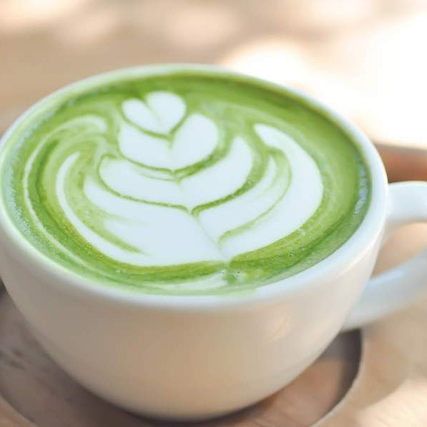
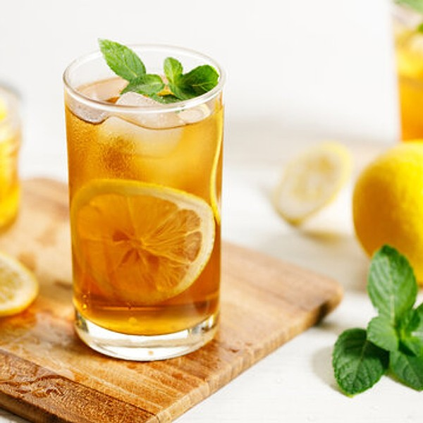
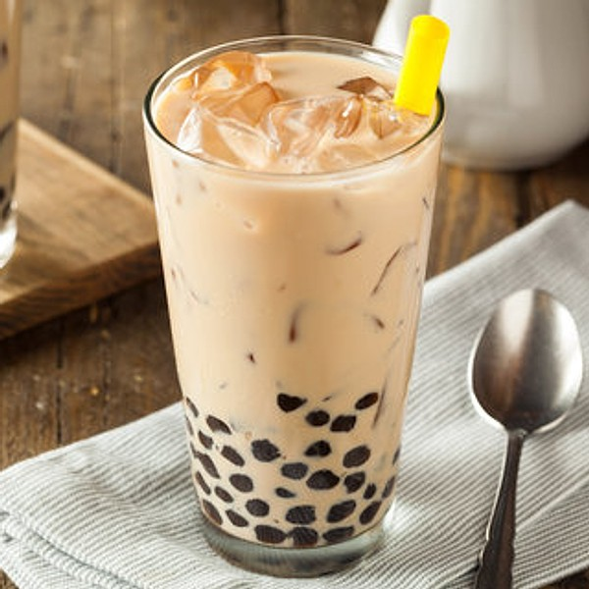
DrinkGraph
ระบบแนะนำเครื่องดื่มจากกราฟความชอบ
ดูว่าคนที่ชอบเหมือนคุณดื่มอะไร แล้วเลือกแก้วถัดไปอย่างมีเหตุผล
Neo4j Aura Streamlit Cypher
Notes:
แนะนำโครงงาน: ระบบแนะนำเครื่องดื่มที่ใช้ Graph Database (Neo4j Aura) และแสดงผลผ่านเว็บแอป Streamlit

Slide 2
ที่มาและวัตถุประสงค์
ปัญหา
เครื่องดื่มมีให้เลือกมาก การเลือกเองไม่ง่าย และร้านไม่รู้ว่าลูกค้าแต่ละคนชอบอะไร
เป้าหมาย
แนะนำเครื่องดื่มใหม่ที่ตรงรสนิยม โดยดูจากคนที่ชอบเครื่องดื่มคล้ายกัน
แนวคิด
เก็บความชอบและความเป็นเพื่อนเป็นกราฟ แล้วเดินตามเส้นความสัมพันธ์เพื่อหาคำแนะนำ พร้อมอธิบายเหตุผลได้
Notes:
อธิบายปัญหา เป้าหมาย และแนวคิดหลักของระบบ

Slide 3
ทำไมต้องใช้ Graph Database
SQL (ตารางสัมพันธ์)
Graph Database (Neo4j)
ต้อง JOIN หลายตาราง (user – like – drink – like – user)
คำสั่งซับซ้อนขึ้นเมื่อเดินหลายชั้น
ความสัมพันธ์ต้องออกแบบเป็นตารางเชื่อมเอง
ความสัมพันธ์ LIKES / DISLIKES เป็นข้อมูลชั้นหนึ่ง
เดินหลายชั้นด้วย pattern เดียว: (u)-[:LIKES]->(d)
อธิบายเส้นทางของคำแนะนำได้ตรงไปตรงมา
Notes:
เปรียบเทียบการเดินความสัมพันธ์หลายชั้นระหว่าง SQL กับ Graph

Slide 4
Graph Schema
User
Drink
LIKES
DISLIKES
FRIEND_OF (เพื่อน สองทาง)
User
Node: (:User {name}) (:Drink {name})
Unique constraint บน User.name และ Drink.name ผู้ใช้ชอบและไม่ชอบเครื่องดื่มเดียวกันไม่ได้
Notes:
โมเดลมี 2 node และ 3 relationship: ชอบ ไม่ชอบ และเพื่อน (FRIEND_OF เก็บทิศเดียวแต่ถือเป็นเพื่อนกันทั้งสองฝ่าย)

Slide 5
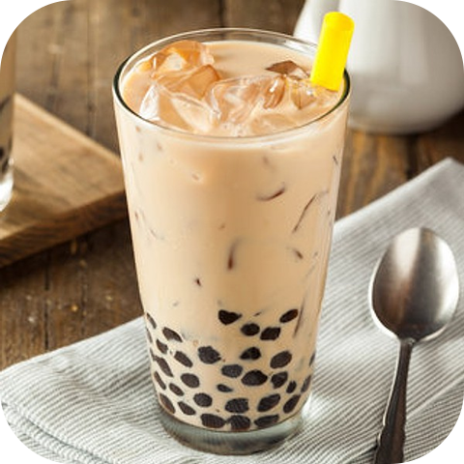

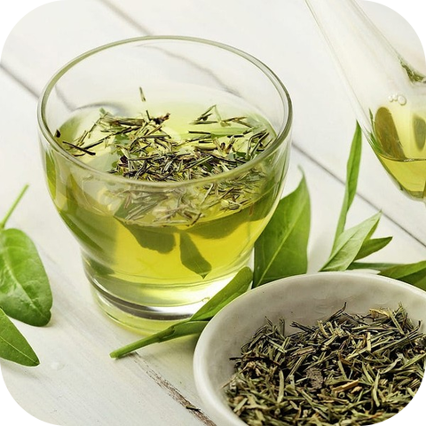
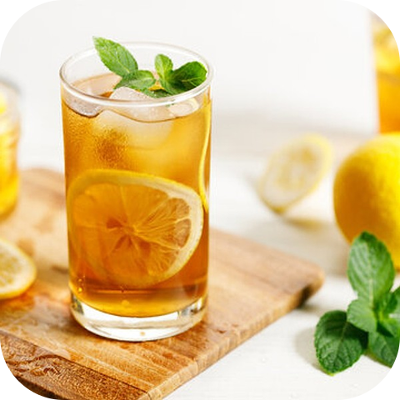
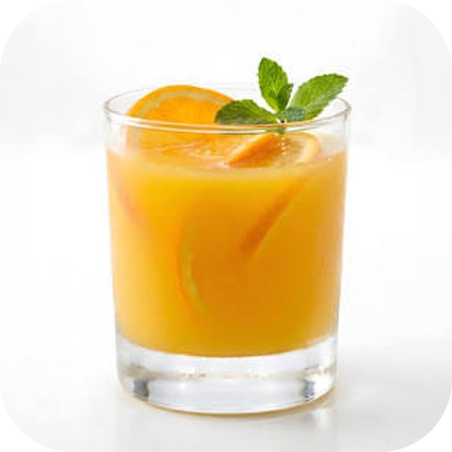
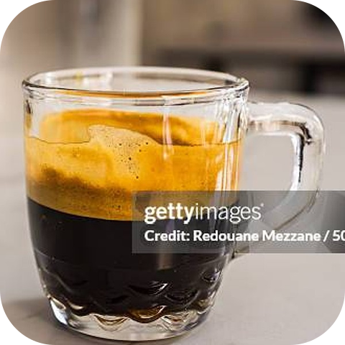


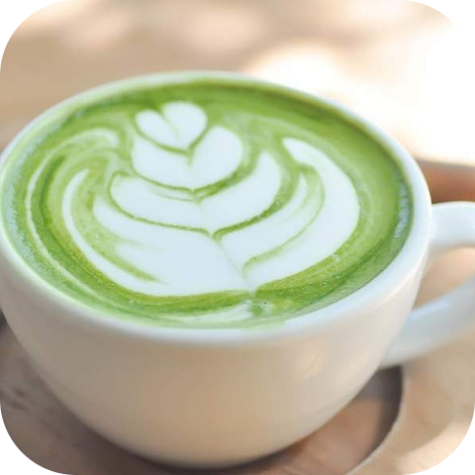
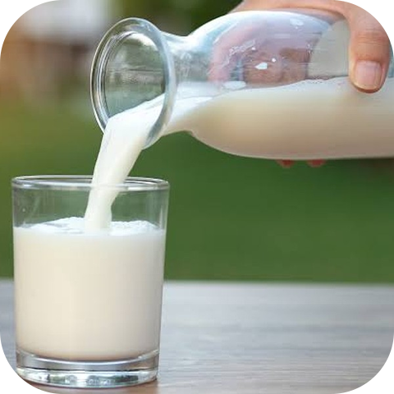
เครื่องดื่มในระบบ
เม็ดสีดำ = คนที่ชอบ เม็ดสีแดง = คนที่ไม่ชอบ
Bubble Milk Tea
Cocoa
Green Tea
Lemon Tea
Orange Juice
Americano
Latte
Cappuccino
มัทฉะLatte
Fresh Milk
Notes:
เครื่องดื่ม 10 อย่างในข้อมูลตัวอย่าง จำนวนเม็ดคือจำนวนคนที่ชอบ (ดำ) และไม่ชอบ (แดง)

Slide 6
ข้อมูลตัวอย่าง
10
ผู้ใช้
10
เครื่องดื่ม
29
ความชอบ (LIKES)
10
ความไม่ชอบ (DISLIKES)
11
คู่เพื่อน (FRIEND_OF)
Notes:
ข้อมูลตัวอย่าง 10 ผู้ใช้ 10 เครื่องดื่ม; Americano เป็นเครื่องดื่มที่มีคนไม่ชอบมากที่สุด

Slide 7
อัลกอริทึมแนะนำ
1
หาเครื่องดื่มที่ผู้ใช้ชอบ
2
หาคนอื่นที่ชอบเหมือนกัน
3
ดูเครื่องดื่มใหม่ที่คนกลุ่มนั้นชอบ
MATCH (u:User {name:$name})
MATCH (d:Drink)
WHERE NOT (u)-[:LIKES]->(d)
AND NOT (u)-[:DISLIKES]->(d)
OPTIONAL MATCH (u)-[:LIKES]->(sd:Drink)
<-[:LIKES]-(o:User)-[:LIKES]->(d)
WHERE o <> u
RETURN d.name, count(o) AS score
ORDER BY score DESC
score
คือจำนวนเส้นทาง เครื่องดื่มที่ชอบเหมือนกัน → คนอื่น → เครื่องดื่มใหม่
ตัดเครื่องดื่มที่ผู้ใช้ชอบหรือไม่ชอบอยู่แล้วออก
เพื่อน (FRIEND_OF) ใช้แสดงในโปรไฟล์และกราฟ ไม่ถูกนำมาคิดคะแนน
Notes:
score นับจำนวนเส้นทางในกราฟ ยิ่งมีหลายเส้นทาง ยิ่งแนะนำน้ำหนักมาก

Slide 8
ตัวอย่างผลลัพธ์: ผู้ใช้ Praew
P
Praew
1
Fresh Milk
3
Fon, Min ชอบด้วย (ผ่าน Green Tea, Lemon Tea ฯลฯ)
ชอบ
2
Bubble Milk Tea
2
Lemon Tea, Orange Juice, Green Tea
May, Nut ชอบด้วย (ผ่าน Green Tea)
ไม่ชอบ
3
Cocoa
2
Cappuccino
May, Min ชอบด้วย (ผ่าน Green Tea)
เพื่อน
Fon, May
Cappuccino ถูกตัดออกจากคำแนะนำ เพราะ Praew ไม่ชอบ
Notes:
ผลลัพธ์คำนวณจากข้อมูลตัวอย่างชุดเดียวกับในระบบ (ผู้ใช้ตัวอย่าง: Praew)

Slide 9
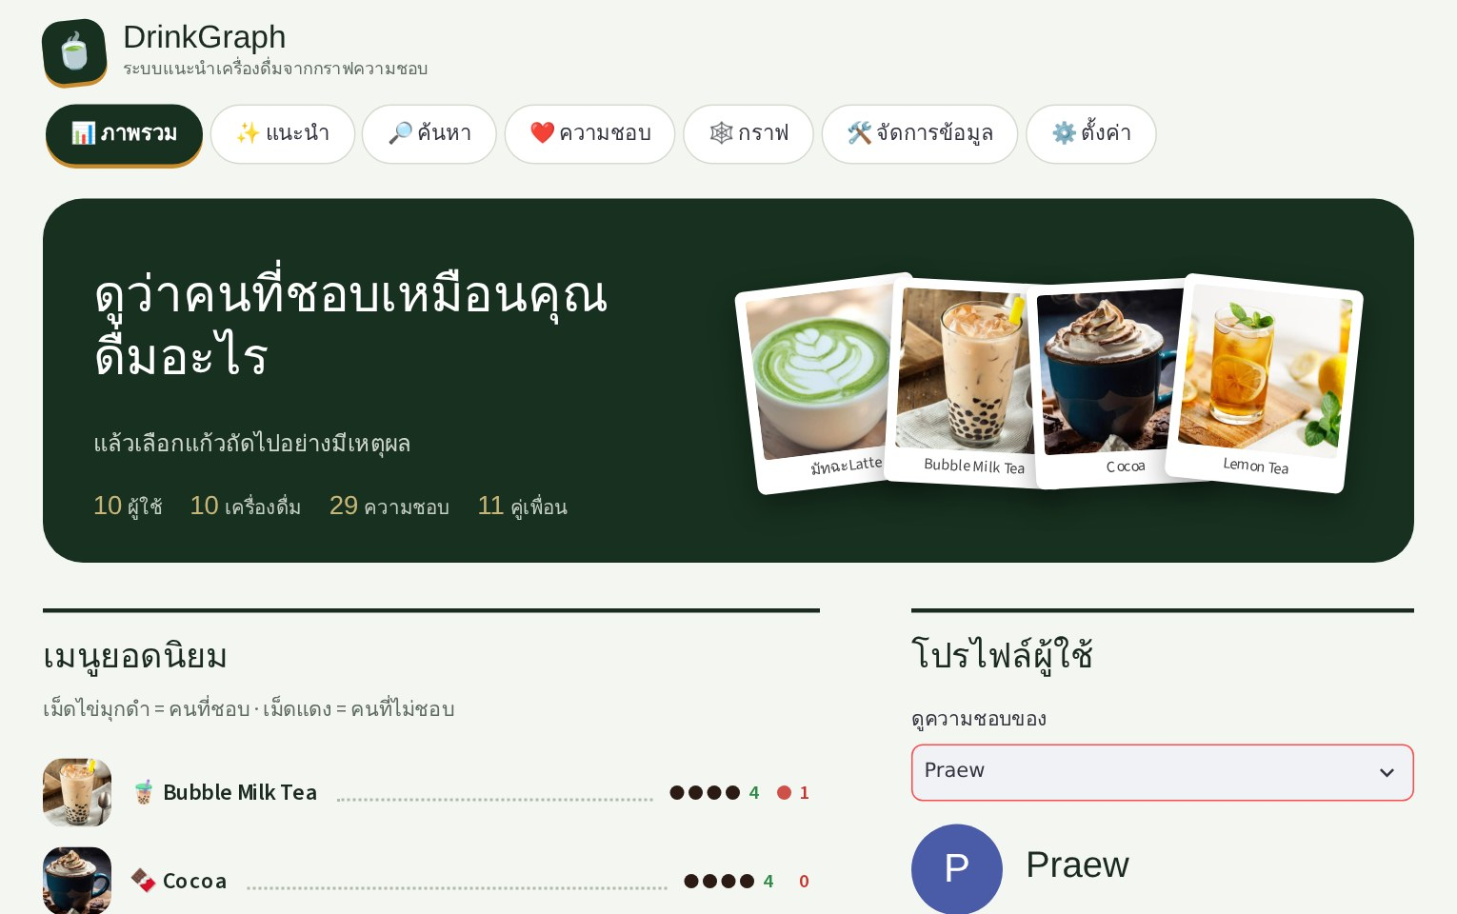
หน้าจอเว็บ: ภาพรวม
เมนูยอดนิยม เรียงตามจำนวนคนที่ชอบ
เม็ดสีดำ = ชอบ เม็ดสีแดง = ไม่ชอบ
โปรไฟล์ผู้ใช้แสดงสิ่งที่ชอบ ไม่ชอบ และเพื่อน
Notes:
หน้าแรกของเว็บ แสดงความนิยมของเครื่องดื่มและโปรไฟล์ผู้ใช้

Slide 10
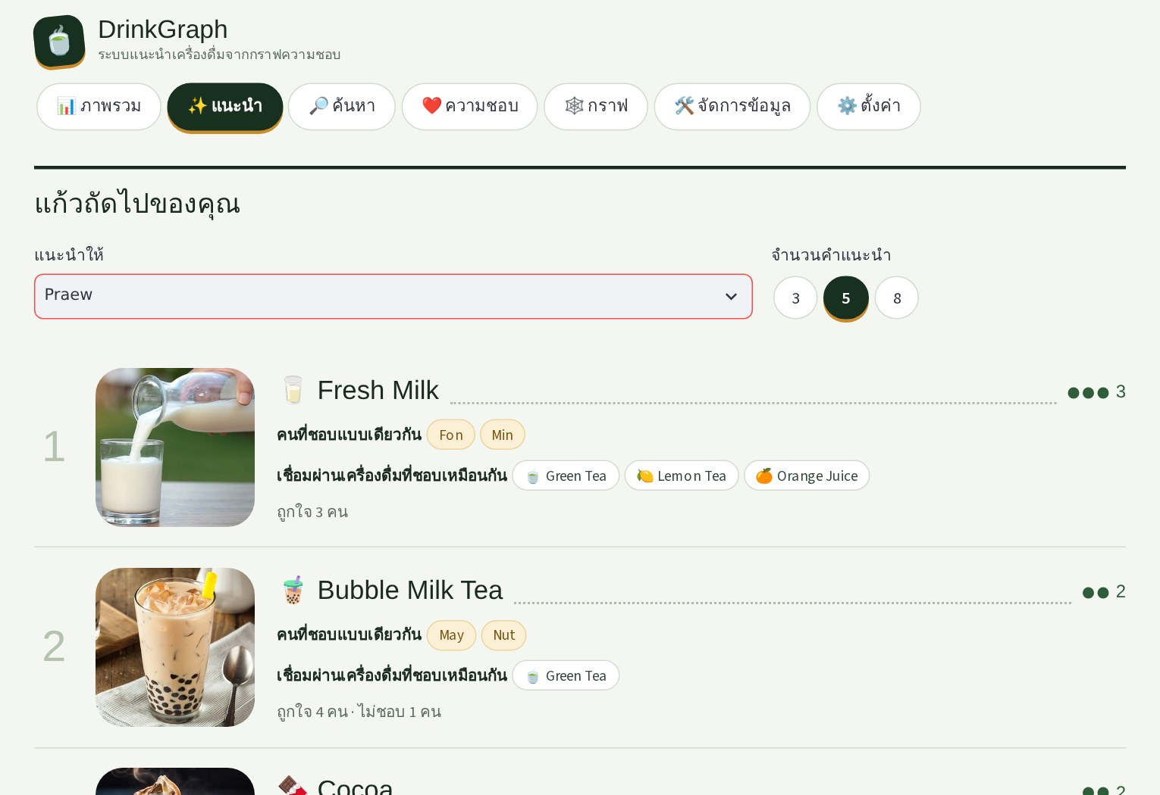
หน้าจอเว็บ: คำแนะนำ
เรียงอันดับพร้อมรูปและ score
บอกว่าใครชอบแบบเดียวกัน
บอกว่าเชื่อมผ่านเครื่องดื่มตัวไหน
Notes:
หน้าแนะนำเครื่องดื่ม แสดงเหตุผลของแต่ละอันดับ

Slide 11
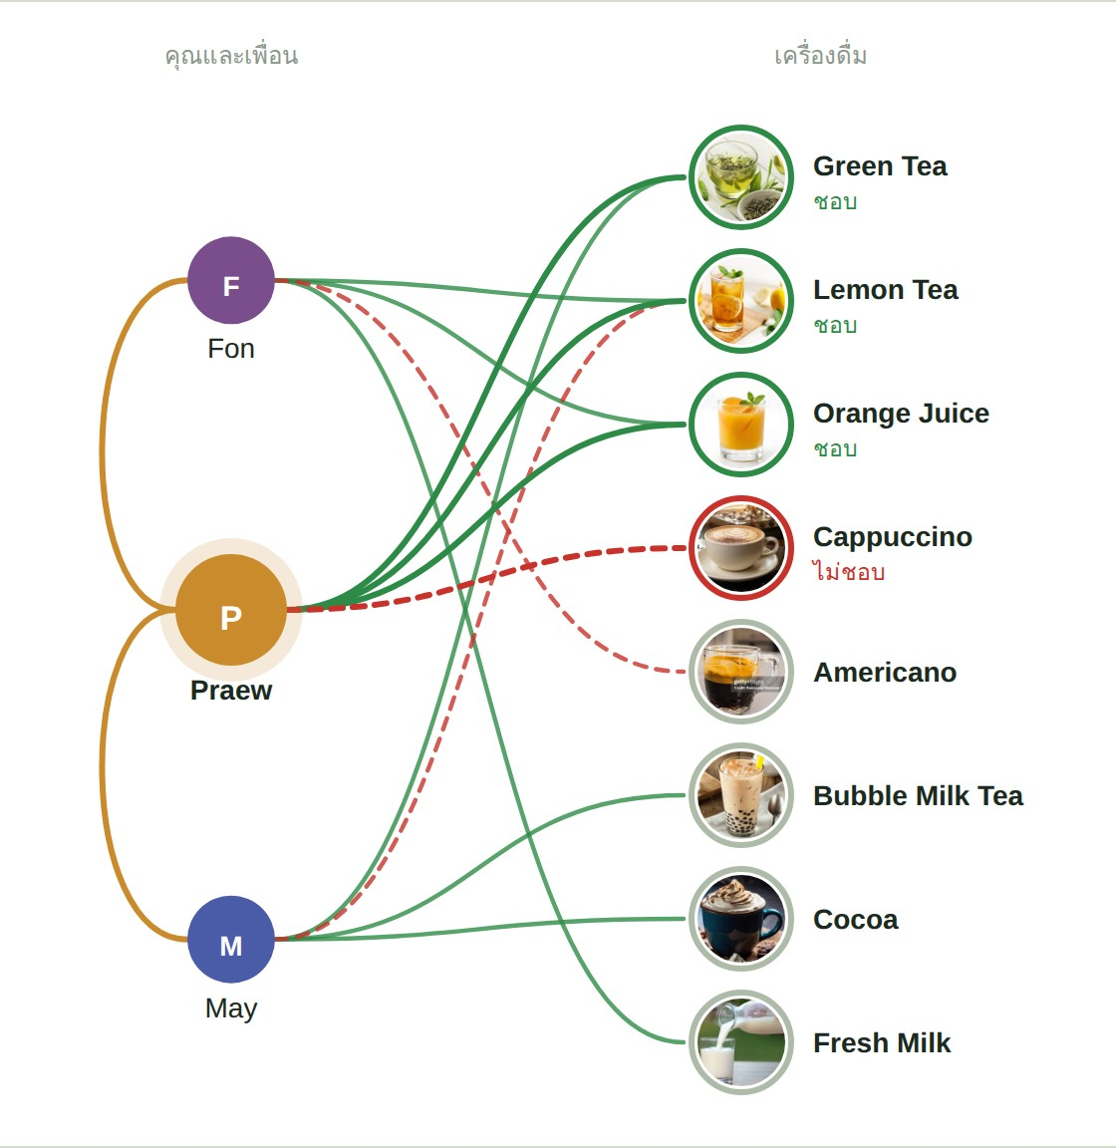
หน้าจอเว็บ: กราฟความสัมพันธ์
ซ้าย: ผู้ใช้ (สีทอง) และเพื่อน
ขวา: เครื่องดื่มเป็นฟองรูป
เส้นเขียว = ชอบ เส้นแดงประ = ไม่ชอบ ทั้งของผู้ใช้และของเพื่อน
เส้นเหลืองด้านซ้าย = เป็นเพื่อนกัน
ขอบรูปบอกความรู้สึกของผู้ใช้ ขอบเทา = มีแต่เพื่อนที่เลือก
Notes:
กราฟรอบผู้ใช้หนึ่งคน แสดงว่าตัวเองและเพื่อนแต่ละคนชอบหรือไม่ชอบเครื่องดื่มอะไร

Slide 12
ฟีเจอร์ของระบบ
ภาพรวม
แนะนำเครื่องดื่ม
เมนูยอดนิยมและโปรไฟล์ผู้ใช้
เรียงอันดับพร้อมเหตุผลและ score
ค้นหา
บันทึกความชอบ
แกลเลอรีเครื่องดื่ม ดูจำนวนคนชอบ
ตั้งค่า ชอบ / ไม่ชอบ ให้ผู้ใช้
กราฟความสัมพันธ์
จัดการข้อมูล
ผู้ใช้ เพื่อน และสิ่งที่แต่ละคนชอบ/ไม่ชอบ
เพิ่ม แก้ไข ลบ ผู้ใช้ เครื่องดื่ม ความชอบ เพื่อน และรูป
Notes:
เดโมแต่ละเมนูของแอป

Slide 13
การจัดการข้อมูล (CRUD)
ข้อมูล | เพิ่ม | แก้ไข | ลบ
ผู้ใช้ | เพิ่มผู้ใช้ใหม่ | เปลี่ยนชื่อ | ลบพร้อมความชอบ
เครื่องดื่ม | เพิ่มพร้อมอัปโหลดรูป | เปลี่ยนชื่อ / เปลี่ยนรูป | ลบพร้อมเส้นเชื่อมและรูป
ความชอบ | ตั้งชอบ / ไม่ชอบ | แก้รายการทั้งชุด | ล้างความรู้สึก
เพื่อน | เลือกเพื่อนของผู้ใช้ | แก้รายชื่อเพื่อนทั้งชุด | เอาออกจากรายชื่อ
✓ ตรวจชื่อซ้ำก่อนเพิ่มหรือเปลี่ยนชื่อ
✓ ต้องติ๊กยืนยันก่อนลบ
✓ ห้ามเลือกทั้งชอบและไม่ชอบเครื่องดื่มเดียวกัน และเป็นเพื่อนกับตัวเองไม่ได้
✓ รูปที่อัปโหลดถูกครอปเป็นสี่เหลี่ยมจัตุรัสเท่ากันและเก็บใน Neo4j
Notes:
ทุกการเพิ่ม/แก้ไข/ลบทำผ่านหน้าจัดการข้อมูล โดยใช้ Cypher แบบ parameterized

Slide 14



สถาปัตยกรรมและการ Deploy
GitHub
Streamlit Community Cloud
Neo4j Aura
เก็บโค้ด app.py และ neo4j_service.py
รันแอปเป็นเว็บ
เก็บกราฟ User – Drink และรูป
Streamlit Secrets
เก็บ uri / username / password ใน Secrets เท่านั้น ห้าม commit ลง GitHub ถ้าไม่ระบุ database จะใช้ database หลักของ instance
Notes:
ขั้นตอน: push โค้ดขึ้น GitHub, สร้างแอปบน Streamlit Community Cloud, ใส่ Secrets, กด Deploy, เข้า Admin / Setup เพื่อสร้างข้อมูลตัวอย่าง

Slide 15
สรุปและแนวทางต่อยอด
สรุป
แนวทางต่อยอด
โมเดลกราฟ User – Drink ด้วย LIKES / DISLIKES และ User – User ด้วย FRIEND_OF
แนะนำด้วย Collaborative Filtering ใน Cypher และอธิบายเหตุผลได้
มี CRUD ครบ พร้อมรูป และ deploy ได้จริงผ่าน GitHub + Streamlit
ใช้งานได้ทั้งเว็บ Streamlit และ Colab Notebook
เพิ่มหมวดเครื่องดื่ม (กาแฟ / ชา / นม)
ให้คะแนนความชอบ 1–5 แทนชอบ / ไม่ชอบ
นำความเป็นเพื่อนมาช่วยคิดคะแนน ใช้ Graph Data Science และวัดผลด้วย Precision@K
ขอบคุณที่รับชม
Notes:
สรุปและเสนอแนวทางต่อยอด

